Slide 1
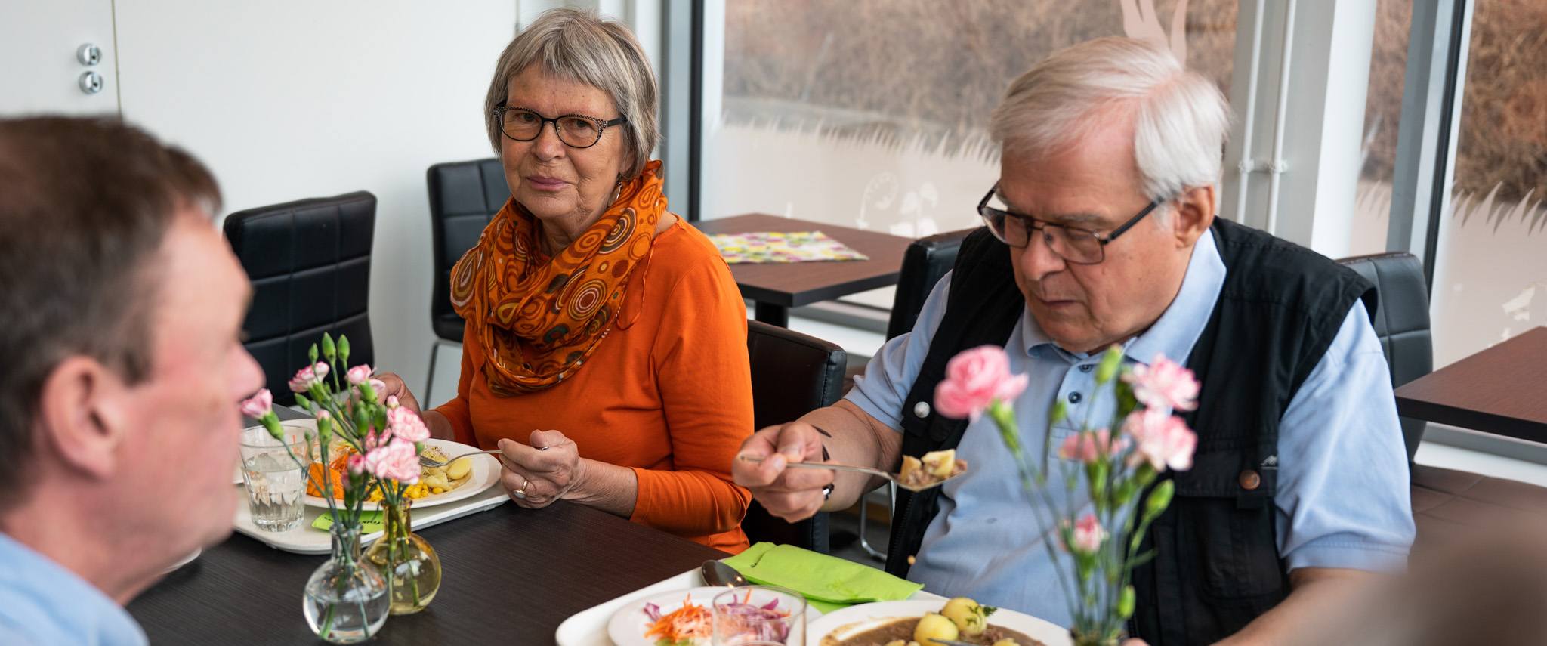

Må bra träff för närståendevårdare och vårdbehövande i Kristinestad med omnejd
Måndagen 8.12 kl.16-19,
Ströms restaurang i Lappfjärd
Programmet bjuder på vardagsglädje, information, musik, innehållsrika samtal och god mat.
Ledare: Minna Örnberg och Inga-Lene Ojaniemi
Alla närståendevårdare, både med och utan närståendevårdsavtal är välkommen med, ensam eller tillsammans med sin vårdtagare.
Avgift: 7€/person
Varmt välkomna!
Trevlig samvaro och gemenskap
Anmäl dig senast 3.12
Minna tfn.044-7881026, minna.ornberg@folkhalsan.fi
Kom ihåg att meddela eventuella dieter.
Till bildbanken

